Slide 1


ỦY BAN NHÂN DÂN QUẬN LONG BIÊN
TRƯỜNG TIỂU HỌC ĐÔ THỊ VIỆT HƯNG
BÀI GIẢNG ĐIỆN TỬ
KHỐI 3
MÔN: TNXH

Slide 2
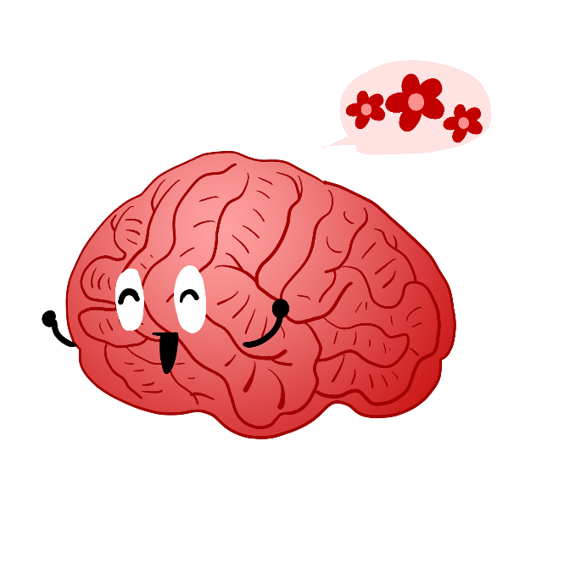






Slide 3








Slide 4
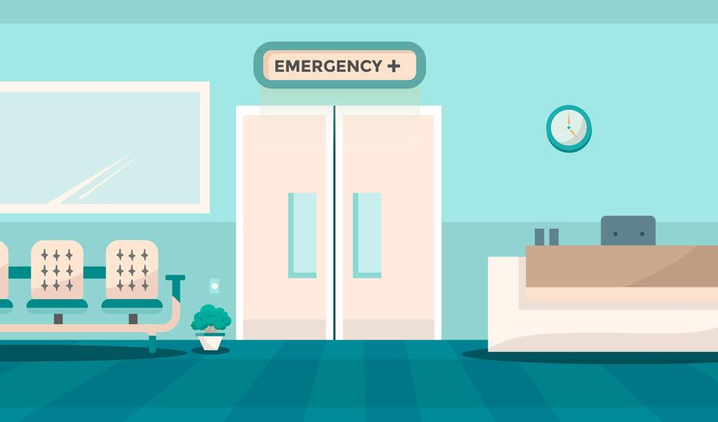


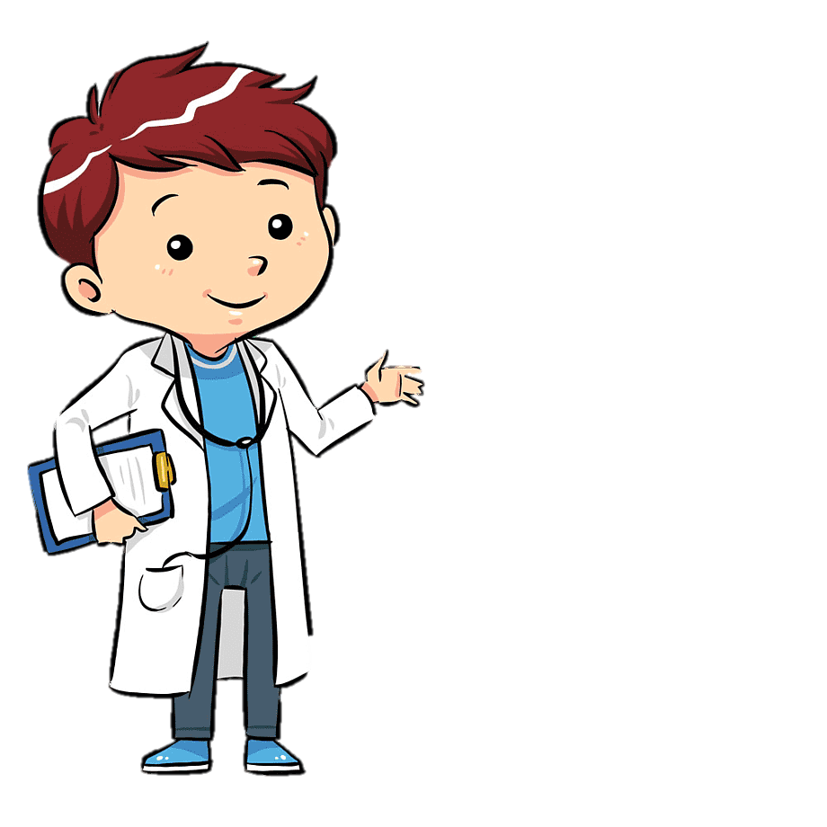


Các em có muốn sau này trở thành bác sỹ chữa bệnh cứu người không? Hãy cùng tham gia một trò chơi có tên "Tập làm bác sỹ nhí" bằng các trả lời đúng hết các câu hỏi đưa ra, các em sẽ thu về được nhiều kiến thức bổ ích và hấp dẫn cho quá trình học làm bác sỹ sau này.
Notes:
Bấm vào dấu mũi tên để quá slide

Slide 5







Cơ quan thần kinh gồm?
Âm thanh
khi chọn Đúng
Não
Tuỷ sống
Âm thanh
khi chọn Sai
Cơ quan thần kinh
Cả 3 đáp án A,B,C
Notes:
Bấm vào dấu mũi tên để quá slide

Slide 6
Não nằm ở đâu?
Âm thanh
khi chọn Đúng
Hộp sọ
Tuỷ sống
Âm thanh
khi chọn Sai
Tim
Cả 3 đáp án A,B,C
Notes:
Bấm vào dấu mũi tên để quá slide

Slide 7
Tuỷ sống nằm ở đâu?
Âm thanh
khi chọn Đúng
Hộp sọ
Cột sống
Âm thanh
khi chọn Sai
Các dây thần kinh
Cả 3 đáp án trên
Notes:
Bấm vào dấu mũi tên để quá slide

Slide 8
Não có chức năng gì?
Âm thanh
khi chọn Đúng
Điều khiển
suy nghĩ, cảm xúc
Điều khiển
cách ứng xử
Âm thanh
khi chọn Sai
Điều khiển hoạt
động của cơ thể
Cả 3 đáp án A,B,C
Notes:
Bấm vào dấu mũi tên để quá slide

Slide 9

Notes:
Bấm vào dấu mũi tên để quá slide

Slide 10

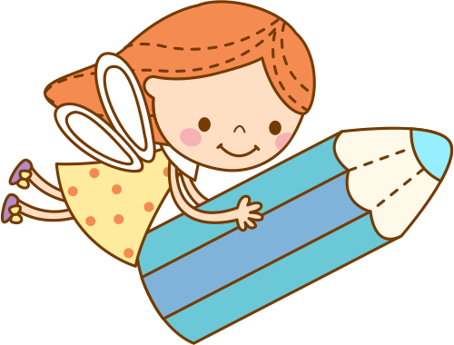


Slide 11
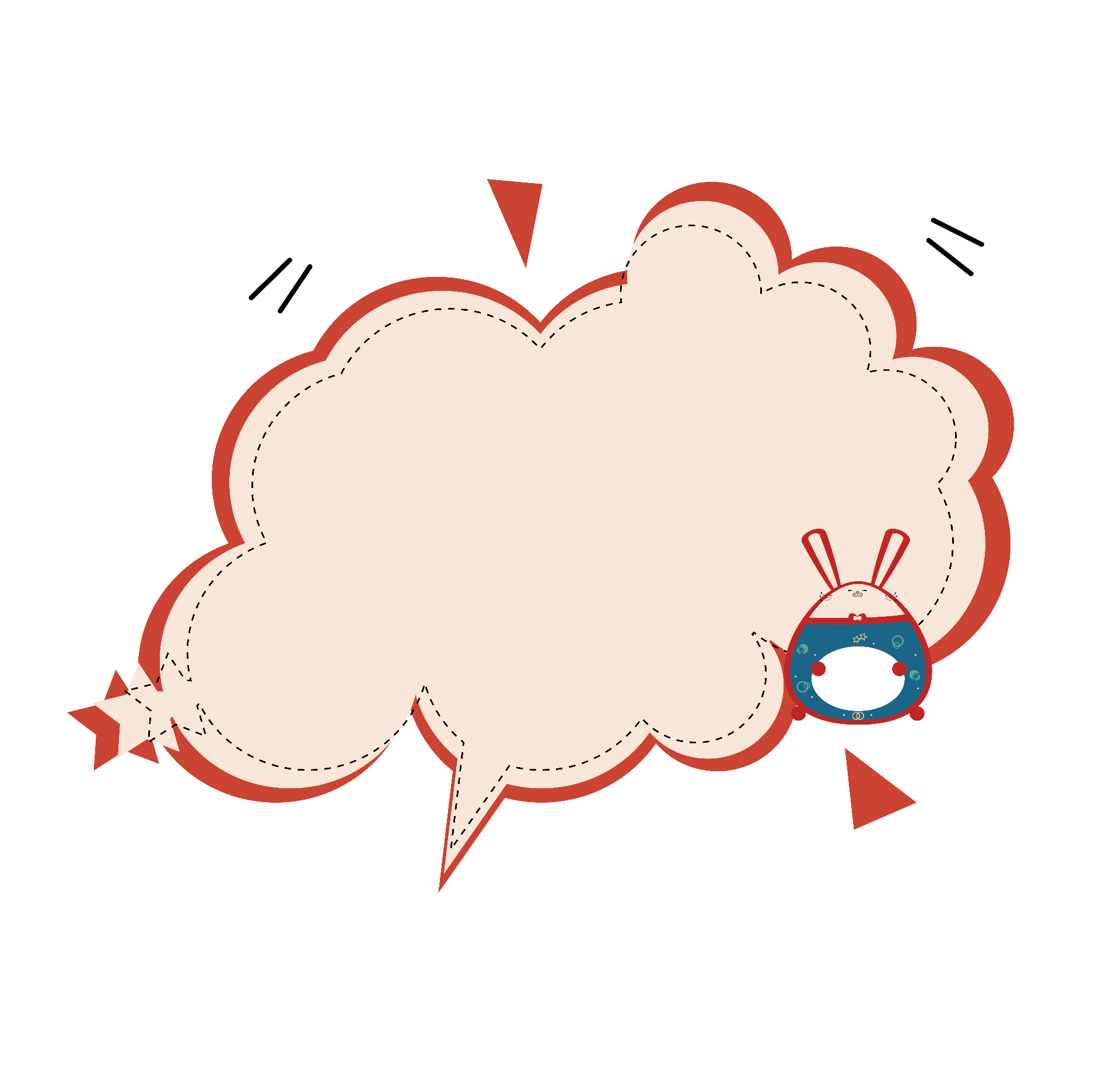
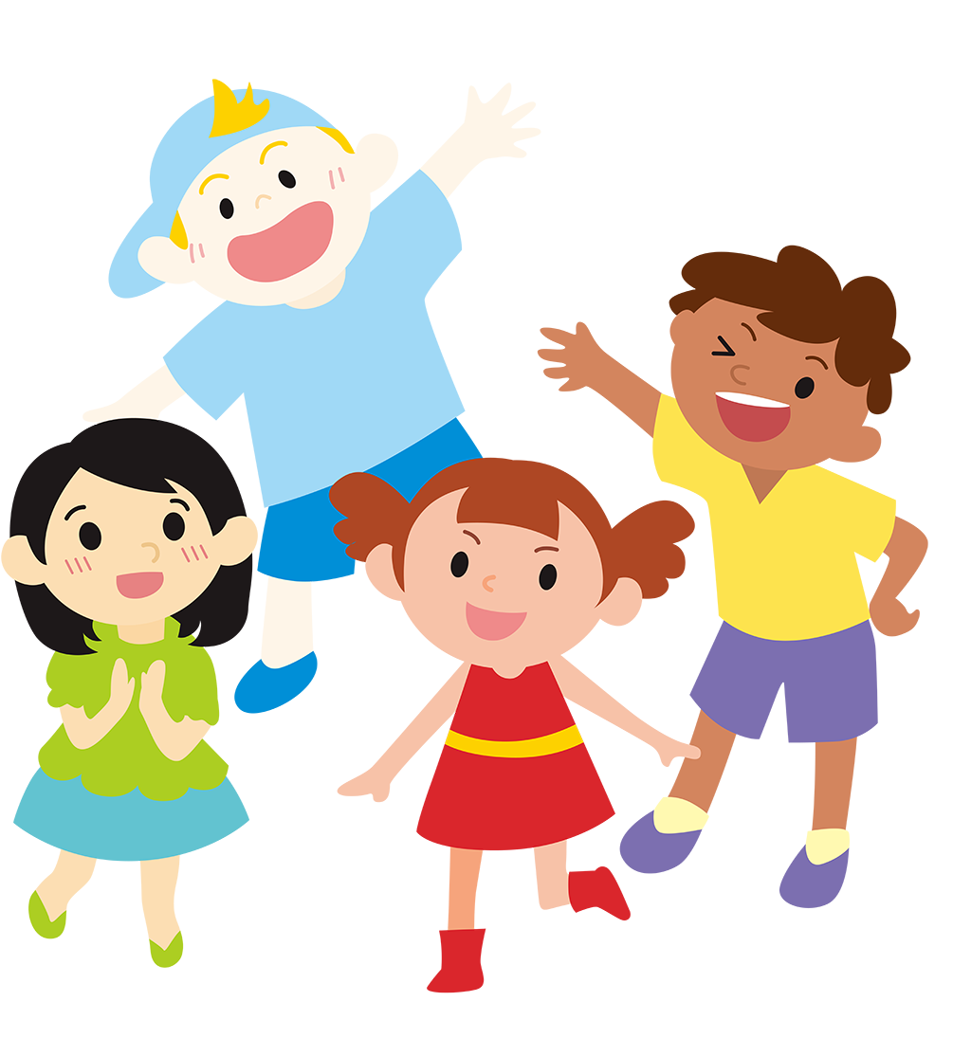
Bạn gái chạm tay vào cốc nước nóng, bạn ấy sẽ rụt tay lại. Do tủy sống điều khiển rụt tay lại.
1. Tìm hiểu chức năng của tủy sống

Slide 12
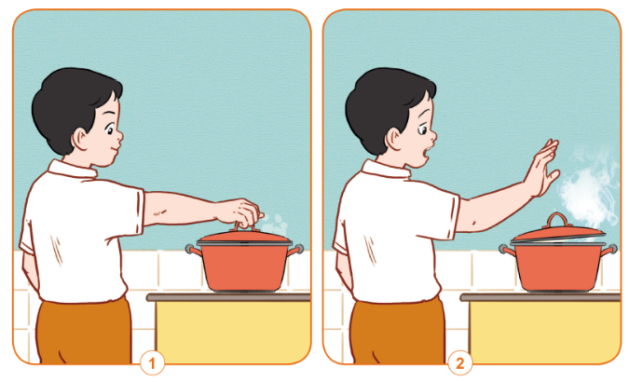
1. Em sẽ phản ứng thế nào khi bất ngờ chạm tay vào vật nóng?
Khi tay ta chạm vào vật nóng lập tức rụt lại.

Slide 13
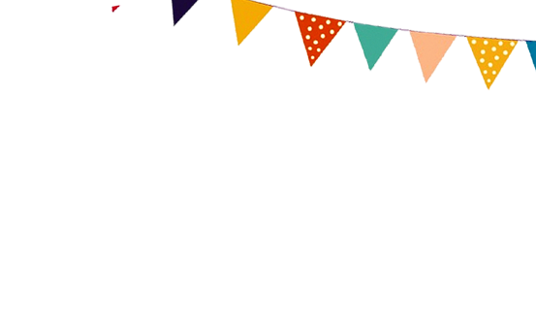
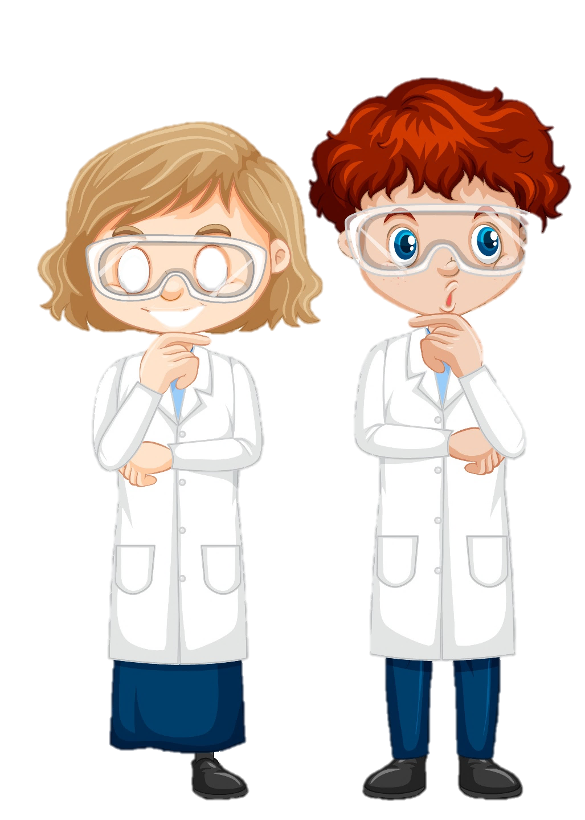
Phản ứng của cơ thể khi gặp kích thích từ bên ngoài như:
Giật mình khi nghe tiếng động mạnh.
Chớp mắt khi bụi bay vào mắt.
Trời nóng thì ta đổ mồ hôi.
Trời lạnh thì ta nổi da gà.

Slide 14
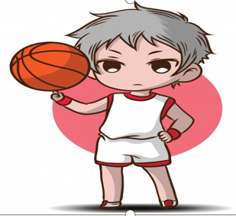
Bộ phận nào của cơ quan thần kinh đã điều khiển tay ta rụt lại khi chạm vào vật nóng, giật mình khi nghe tiếng động mạnh, chớp mắt khi bụi bay vào mắt, trời nóng thì đổ mồ hôi, trời lạnh thì nổi da gà? ?
Tủy sống đã điều khiển chúng ta có những phản ứng trên.

Slide 15

Nêu 1 vài ví dụ về những phản xạ thường gặp trong đời sống ?

Slide 16



Hắt hơi khi ngửi hạt tiêu, hắt hơi khi bị lạnh, rùng mình khi bị lạnh, ăn chanh chua, ngồi vào vật cộm,...

Slide 17


Ghi nhớ
Bạn gái chạm tay vào cốc nước nóng, bạn ấy sẽ rụt tay lại. Do tủy sống điều khiển rụt tay lại.
Trong cuộc sống, khi gặp một kích thích bất ngờ từ bên ngoài, cơ thể tự động phản ứng lại rất nhanh. Những phản ứng như thế được gọi là phản xạ. Tủy sống là trung ương thần kinh điều khiển phản xạ này.
Ví dụ: Nghe tiếng động mạnh bất ngờ ta thường giật mình và quay người về phía phát ra tiếng động; con ruồi bay qua mắt ta nhắm mắt lại; ...

Slide 18
Bạn gái chạm tay vào cốc nước nóng, bạn ấy sẽ rụt tay lại. Do tủy sống điều khiển rụt tay lại.
2. Tìm hiểu những việc cần tránh và cần làm để không làm tổn thương cơ quan thần kinh về thể chất

Slide 19
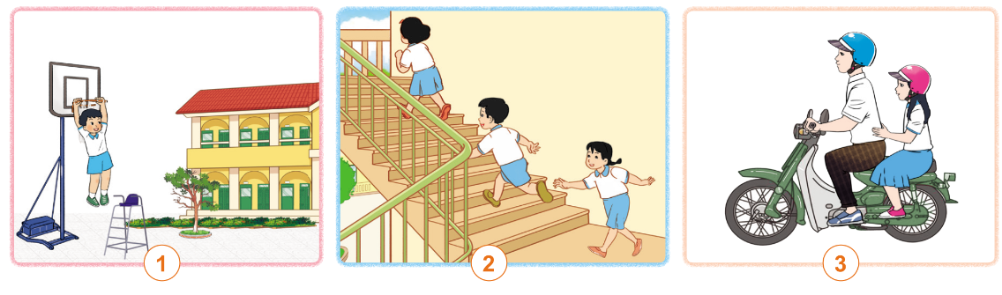
1. Chúng ta nên và không nên làm gì để không bị chấn thương não, tuỷ sống, các dây thần kinh?

Slide 20
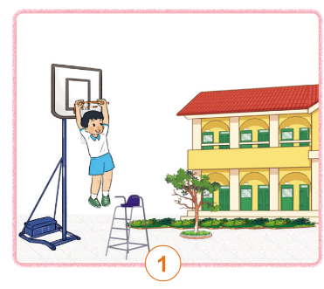
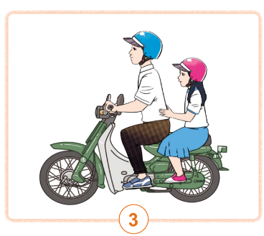
Bạn gái chạm tay vào cốc nước nóng, bạn ấy sẽ rụt tay lại. Do tủy sống điều khiển rụt tay lại.
Nên làm: tập thể dục vừa sức, đội mũ bảo hiểm khi ngồi trên xe máy, mô tô, ,...

Slide 21
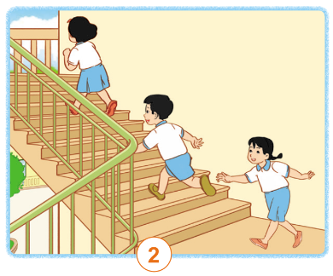
Bạn gái chạm tay vào cốc nước nóng, bạn ấy sẽ rụt tay lại. Do tủy sống điều khiển rụt tay lại.
Không nên: mang vác nặng không phù hợp với lứa tuổi, chơi rượt đuổi nhau, chơi các trò chơi có hoạt động mạnh, ...

Slide 22



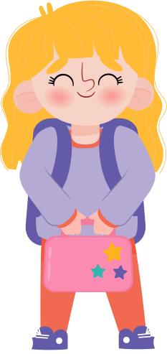
KẾT LUẬN
Nhớ giữ gìn an toàn trong các hoạt động vui chơi, học tập tránh làm tổn thương các dây thần kinh, não và tủy sống.

Slide 23

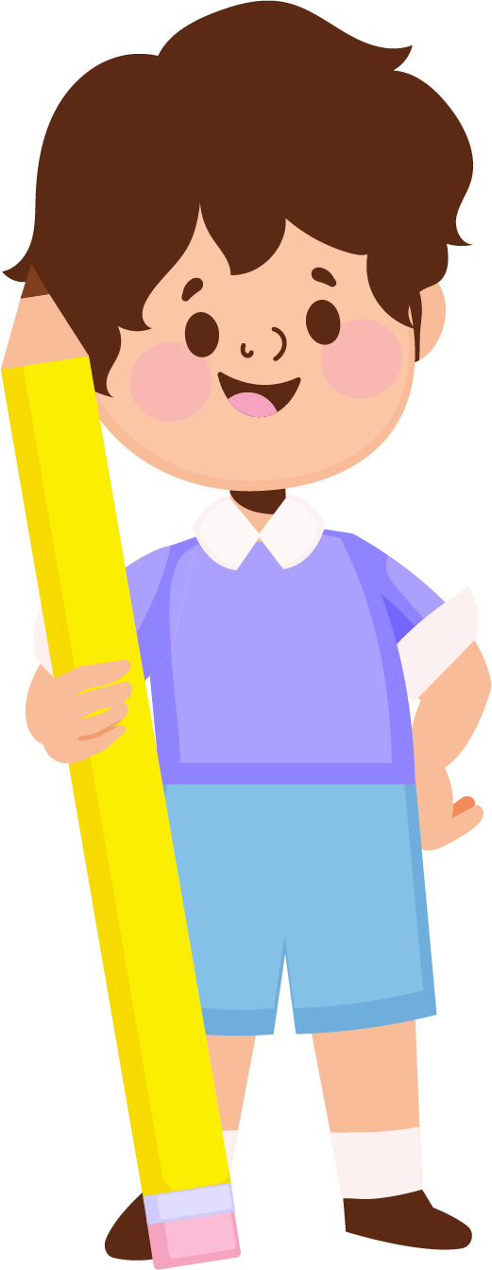



Slide 24
Đánh dấu X vào ô phù hợp trong bảng sau:
Hoạt động | Do tủy sống điều khiển | Do não điều khiển
Múa, hát
Giật mình khi nghe tiếng động mạnh
Chớp mắt khi có vật chạm vào
Chơi trò chơi
Chạm vào vật nóng rụt tay lại
Khi đi qua đường thấy đèn đỏ thì dừng lại.
Phát biểu ý kiến trong giờ học.
X
X
X
X
X
X
X

Slide 25


Slide 26




Trò chơi
Chanh-chua-cua-cắp

Slide 27
Luật chơi
Người chơi đứng thành vòng tròn, tay phải cụm lại đặt vào lòng bàn tay của người bên cạnh.
Quản trò hô: “Chanh”, mọi người hô: “chua”. Lúc này tay trái và tay phải vẫn để nguyên, nếu tay ai nắm vào hoặc rút ra sẽ bị thua.
Quản trò hô: “cua”, mọi người đáp lại: “cắp”, tay trái nắm tay phải của người bên cạnh.

Slide 28
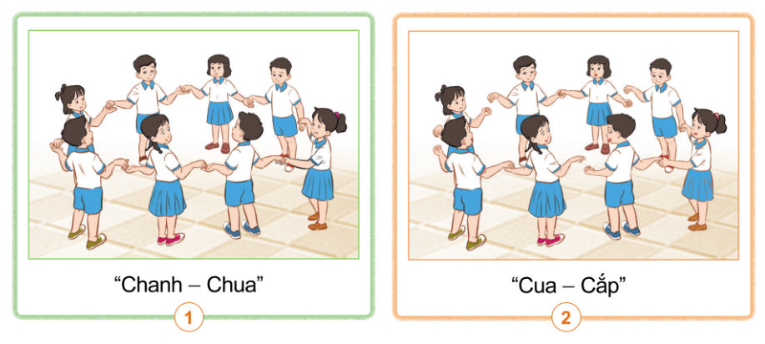

Slide 29





Về nhà
Suy nghĩ, tìm hiểu về việc:
Cần làm gì để chăm sóc và bảo vệ cơ quan thần kinh

Slide 30

